Slide 1
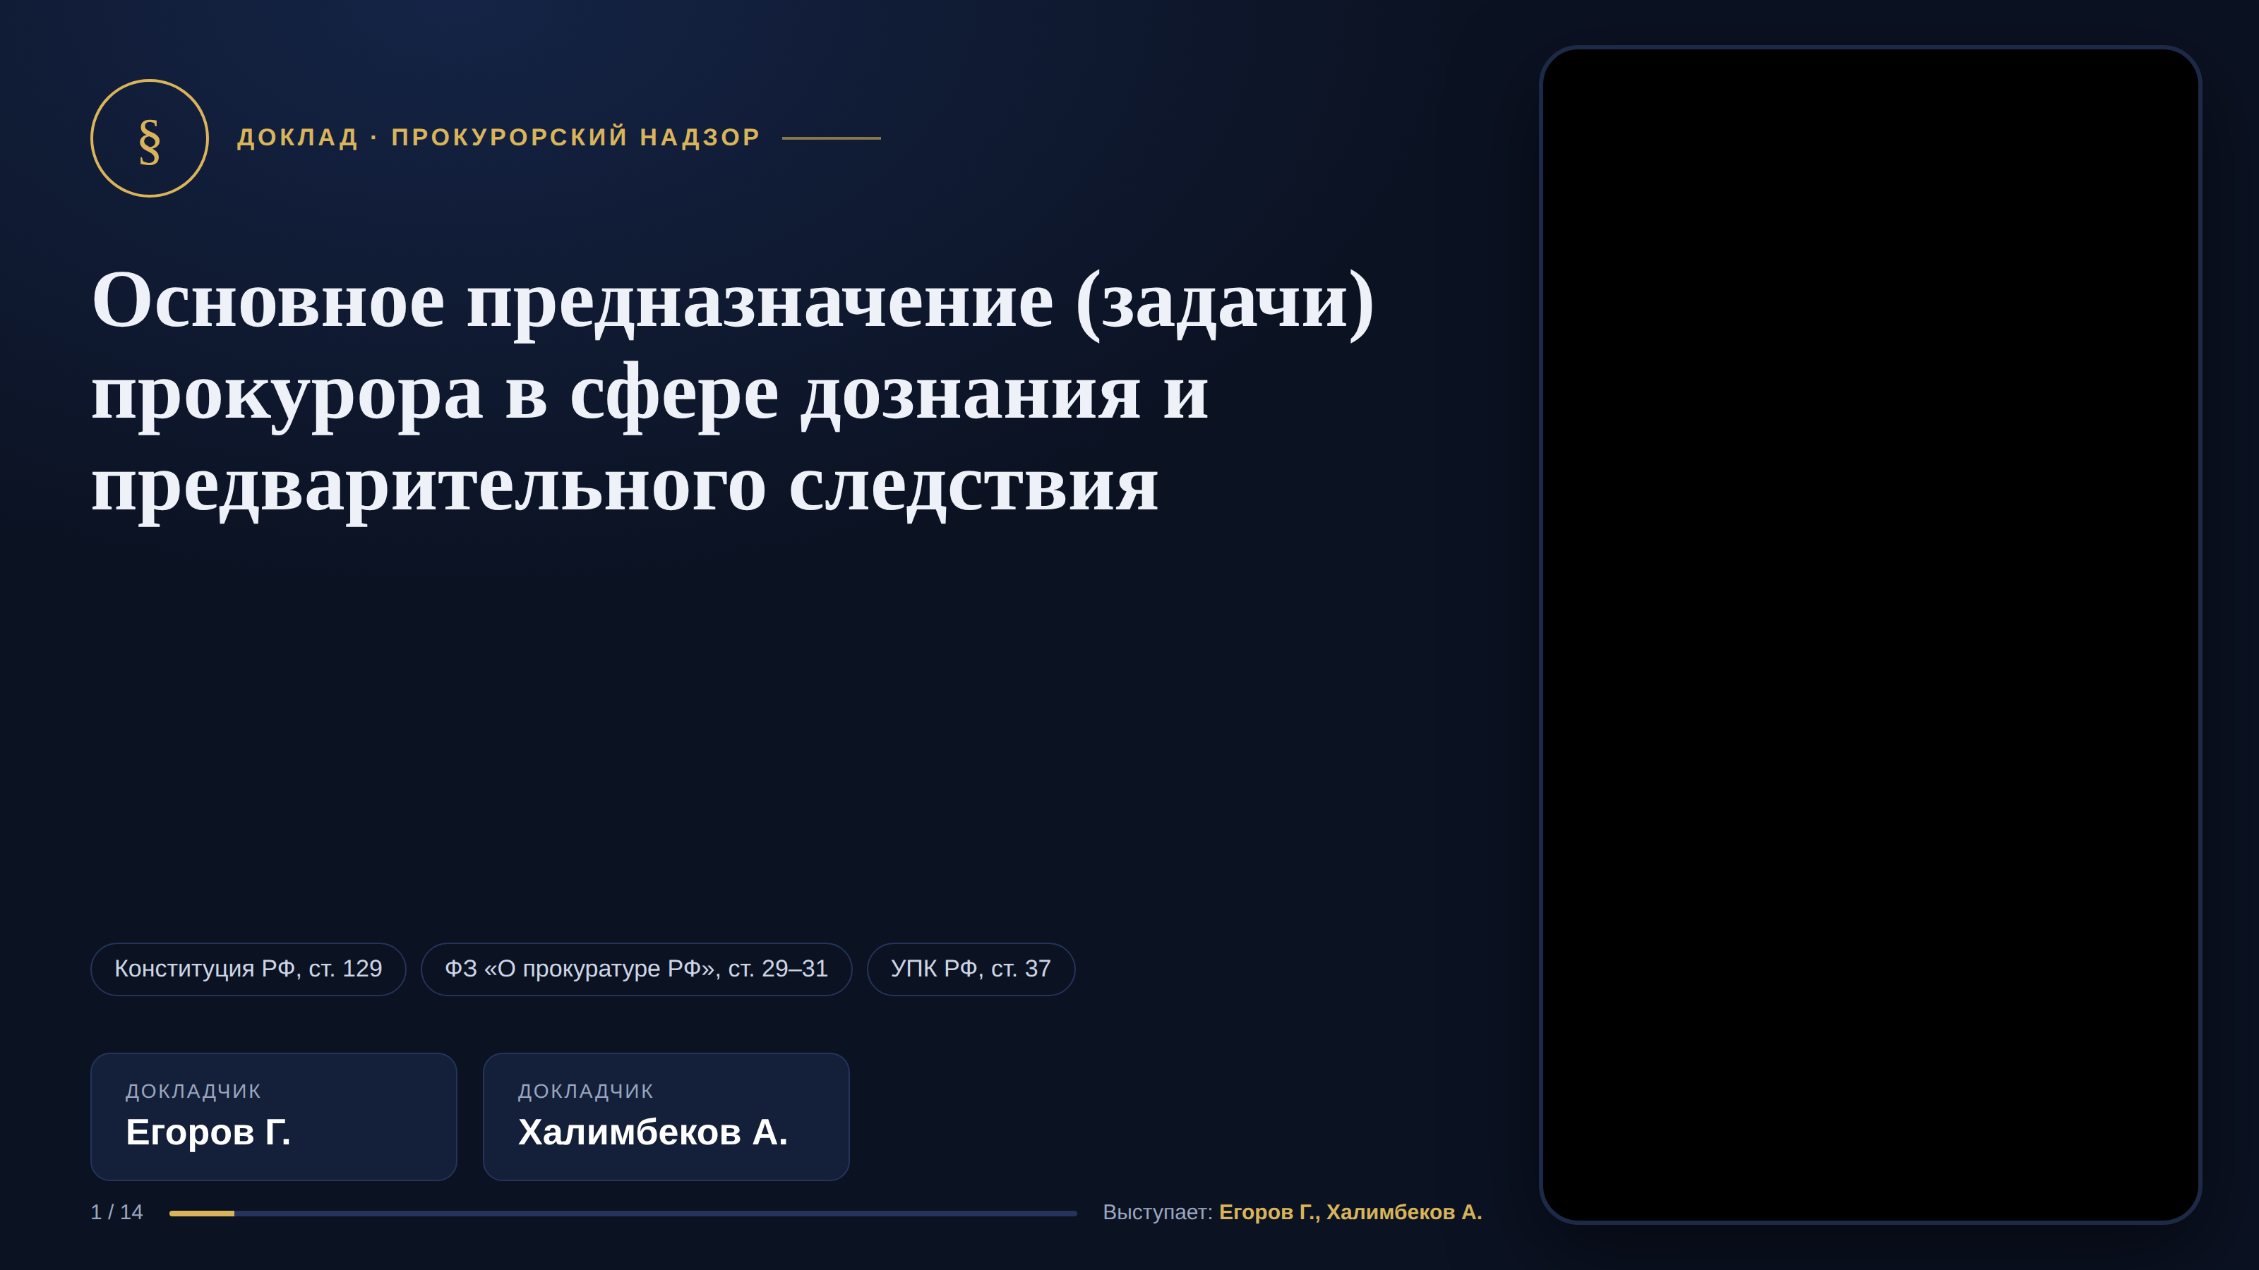

Notes:
Добрый день. Тема нашего доклада — основное предназначение и задачи прокурора в сфере дознания и предварительного следствия. Докладывают Егоров и Халимбеков.

Slide 2
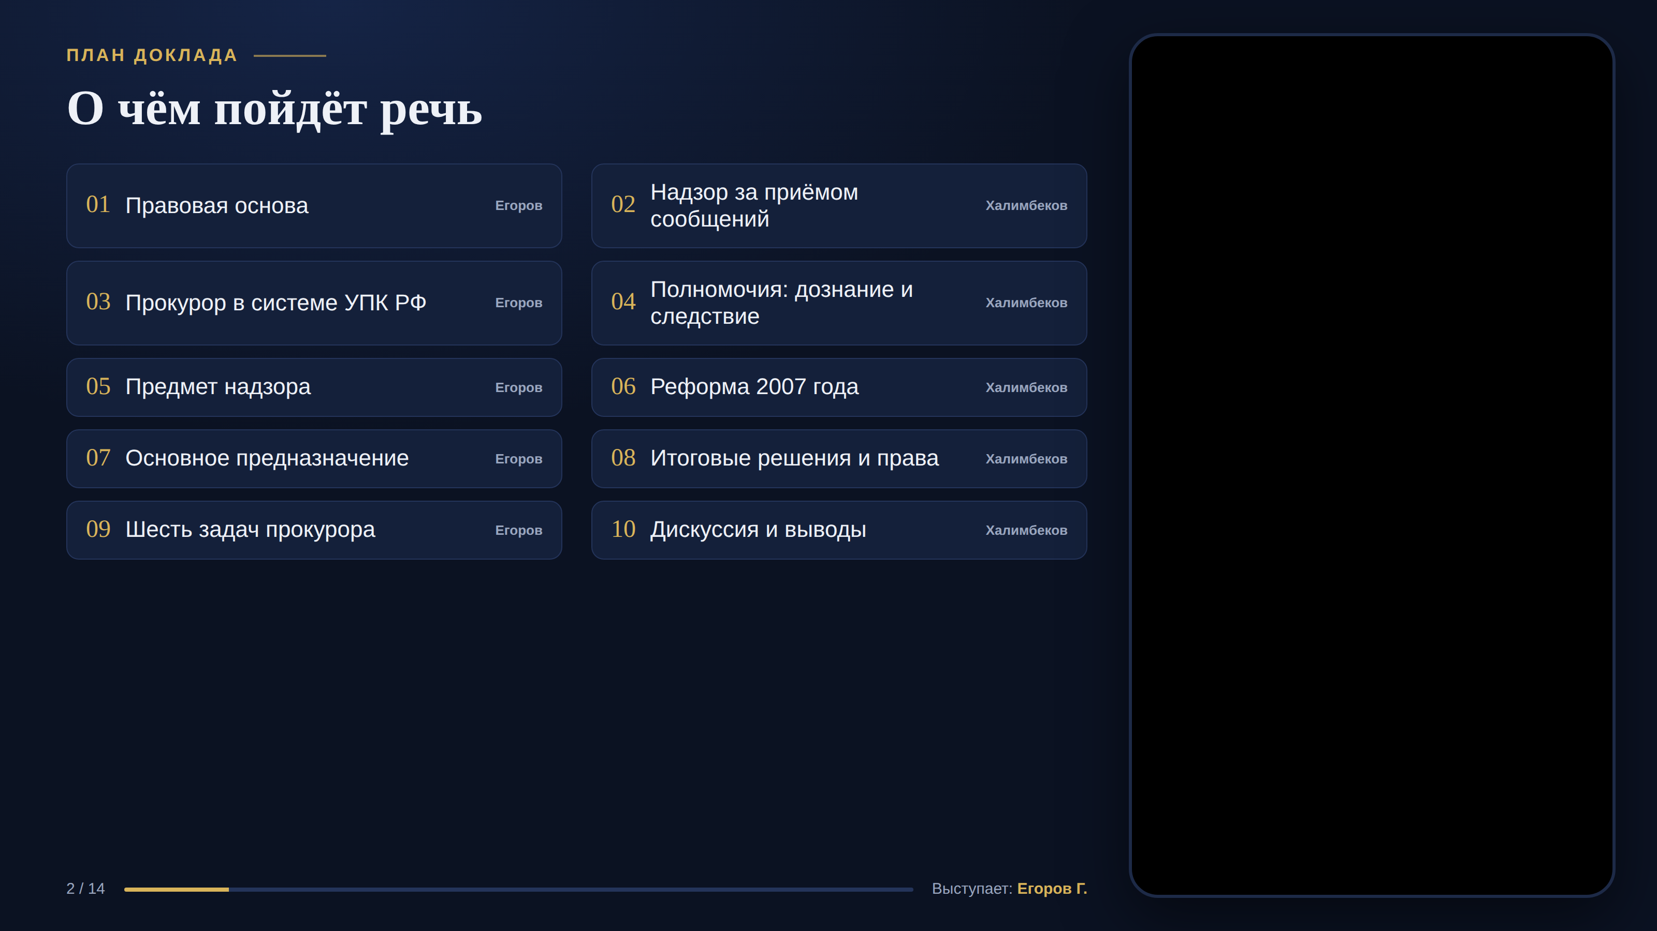
Notes:
Сначала я расскажу о правовой основе, о статусе прокурора в УПК, о предмете надзора, о его предназначении и задачах. Затем Халимбеков разберёт конкретные полномочия на стадиях досудебного производства, реформу 2007 года и выводы.

Slide 3
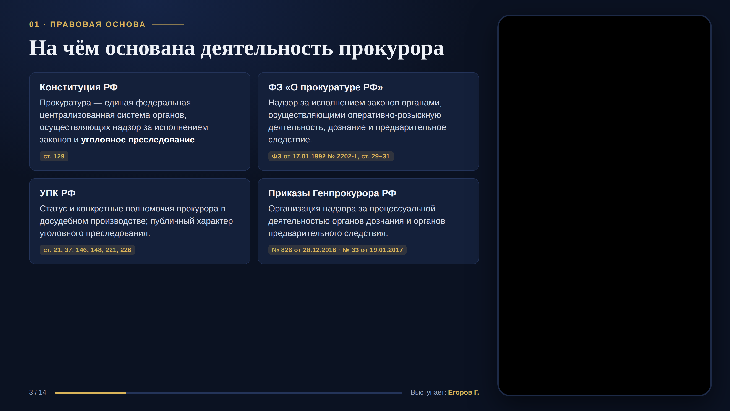
Notes:
Деятельность прокурора опирается на четыре уровня актов. Статья 129 Конституции прямо называет уголовное преследование функцией прокуратуры. Федеральный закон «О прокуратуре РФ» в статьях 29–31 выделяет отдельное направление — надзор за исполнением законов органами, осуществляющими ОРД, дознание и предварительное следствие. УПК РФ, прежде всего статья 37, закрепляет конкретные полномочия. Организационные вопросы урегулированы приказами Генерального прокурора: № 826 по органам дознания и № 33 по органам предварительного следствия.

Slide 4
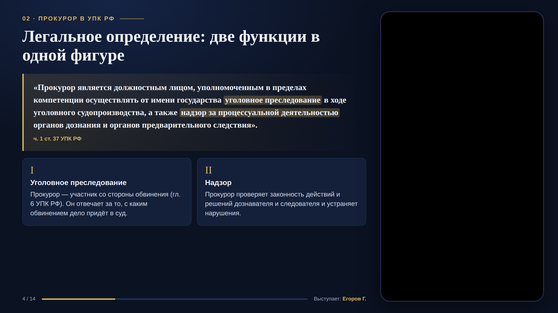
Notes:
Ключевая норма — часть 1 статьи 37 УПК. Из неё видно, что прокурор совмещает две функции: уголовное преследование от имени государства и надзор за процессуальной деятельностью органов расследования. Он одновременно сторона обвинения и гарант законности. Это двойственность, которую важно понимать для всего остального доклада.

Slide 5
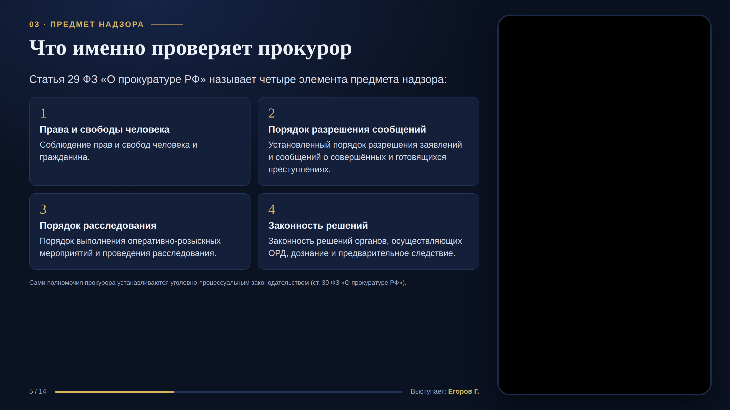
Notes:
Статья 29 Закона о прокуратуре называет, что проверяет прокурор: соблюдение прав и свобод человека; порядок разрешения сообщений о преступлениях; порядок проведения ОРМ и расследования; законность принимаемых решений. При этом сами полномочия прокурора закон о прокуратуре отсылает к УПК (статья 30).

Slide 6
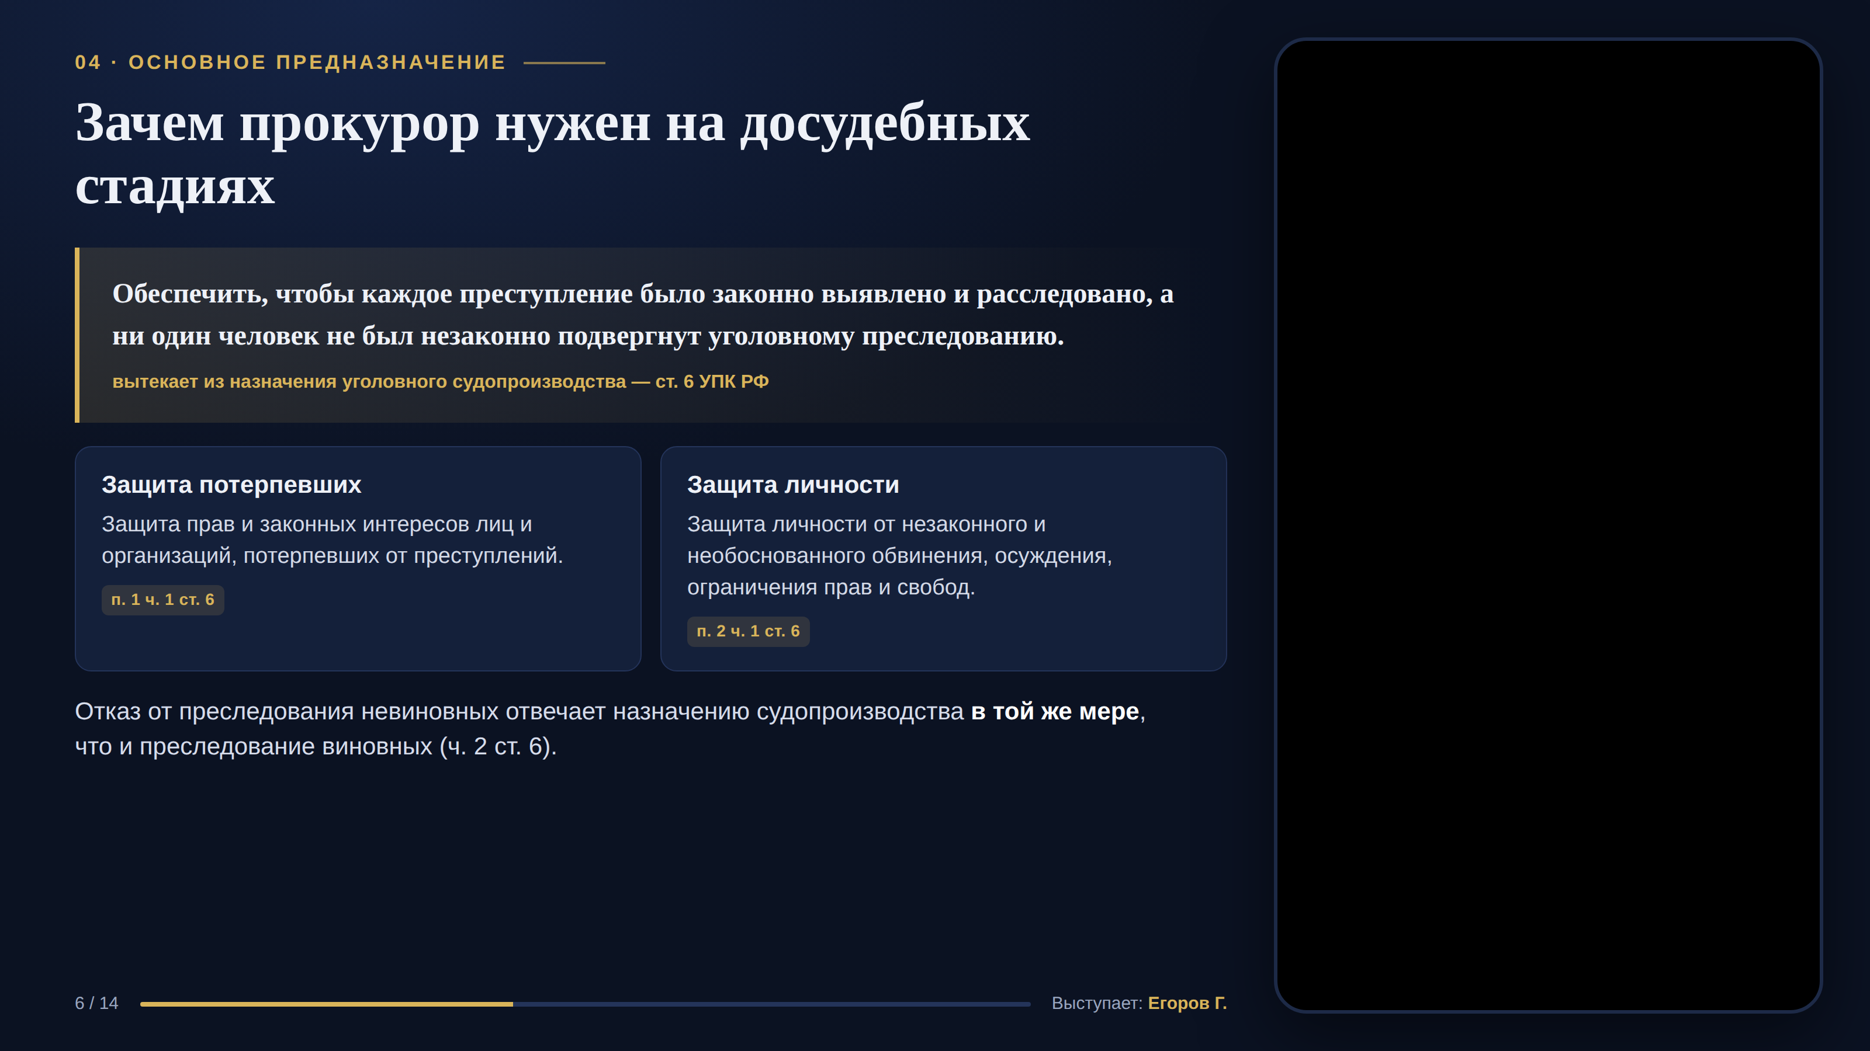
Notes:
Если свести всё к одной формуле: прокурор нужен, чтобы каждое преступление было законно выявлено и расследовано, а ни один человек не был незаконно подвергнут преследованию. Это прямо вытекает из статьи 6 УПК, которая называет назначение судопроизводства: защиту потерпевших и защиту личности от незаконного обвинения. Часть 2 статьи 6 подчёркивает, что отказ от преследования невиновного так же важен, как и наказание виновного.

Slide 7
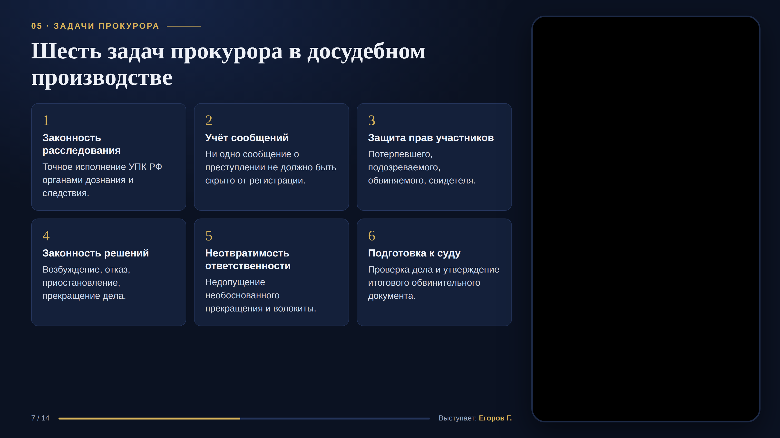
Notes:
Из этого предназначения вытекают конкретные задачи: обеспечить законность расследования; не допустить сокрытия сообщений о преступлениях от учёта; защищать права всех участников; добиваться законности процессуальных решений; обеспечивать неотвратимость ответственности; подготовить дело к суду. Дальше Халимбеков покажет, какими инструментами прокурор решает эти задачи.

Slide 8
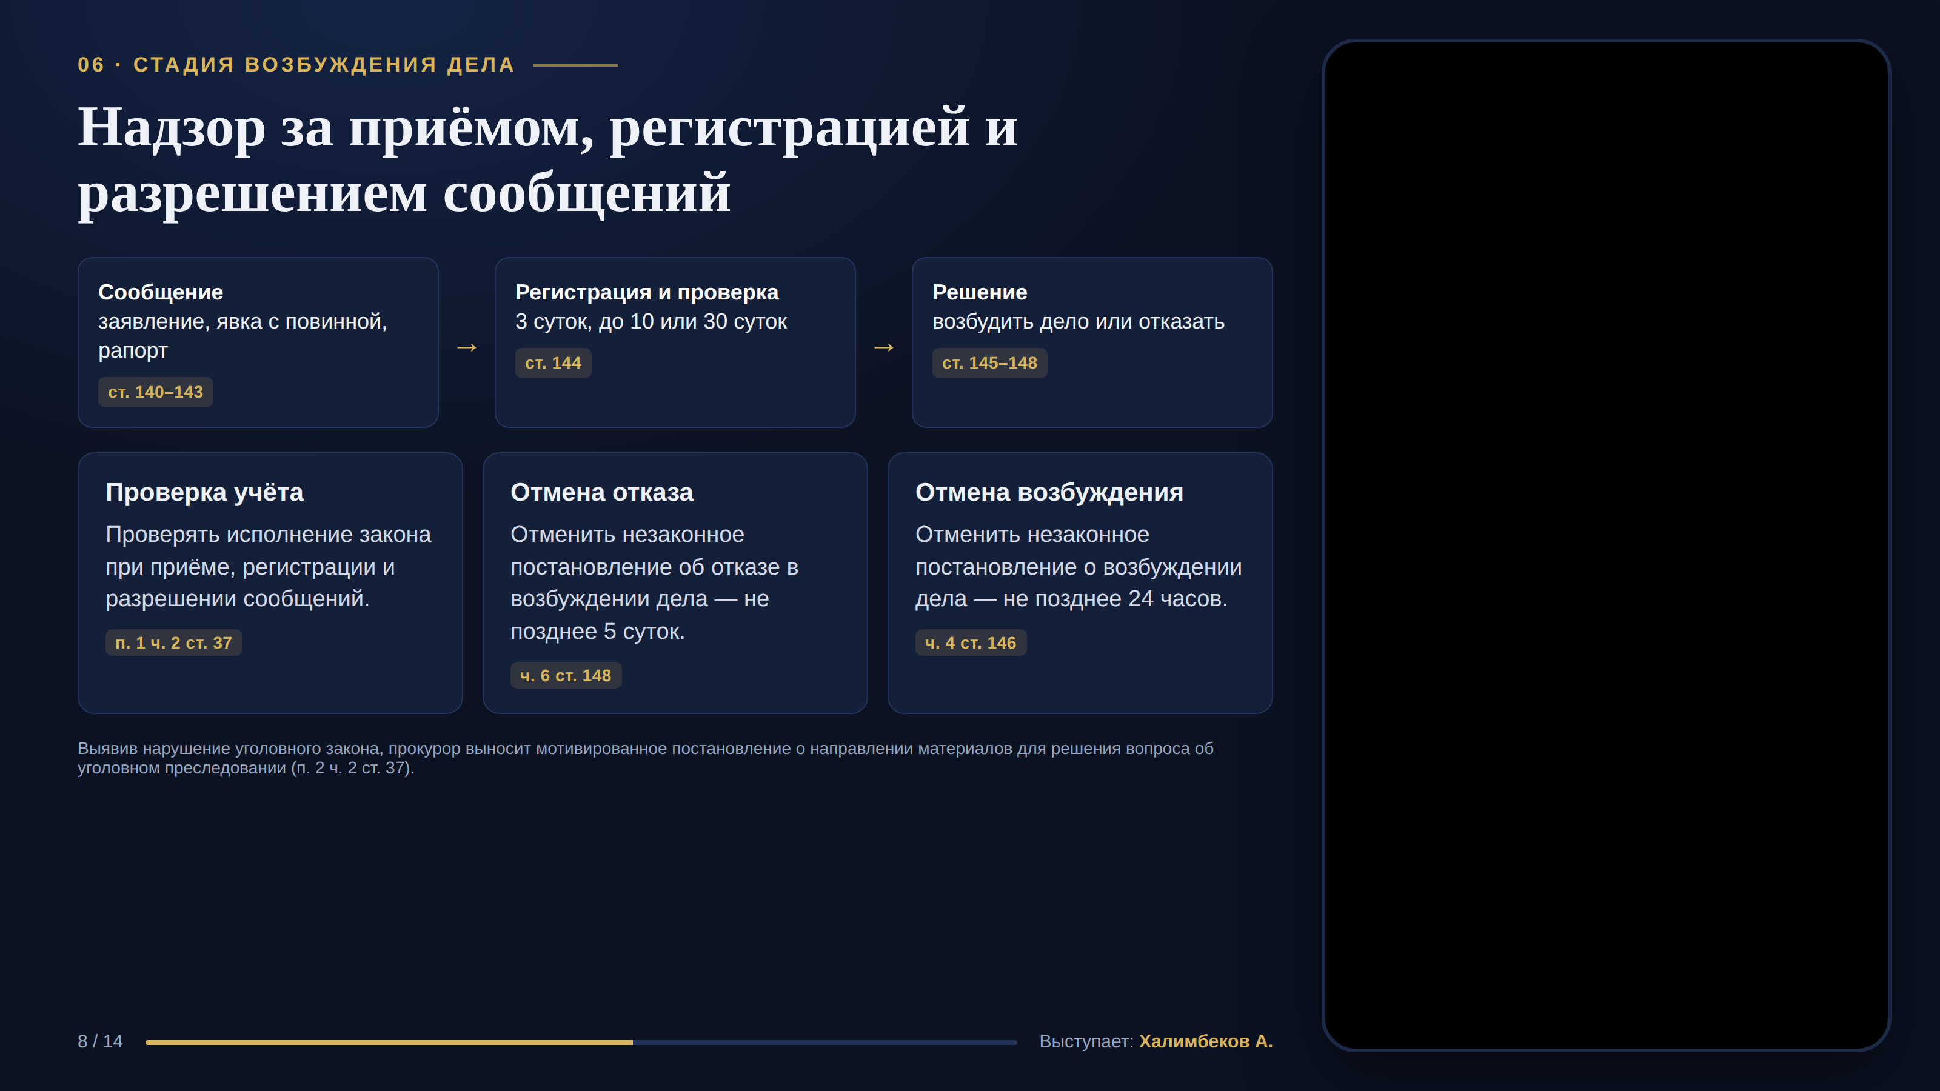
Notes:
Надзор начинается с момента, когда поступает сообщение о преступлении. Прокурор проверяет, зарегистрировано ли оно и соблюдены ли сроки проверки по статье 144. Если отказ в возбуждении дела незаконен, прокурор отменяет его не позднее 5 суток (часть 6 статьи 148). Если незаконно само возбуждение дела, прокурор отменяет постановление не позднее 24 часов (часть 4 статьи 146). Выявив признаки преступления сам, прокурор направляет материалы для решения вопроса об уголовном преследовании.

Slide 9
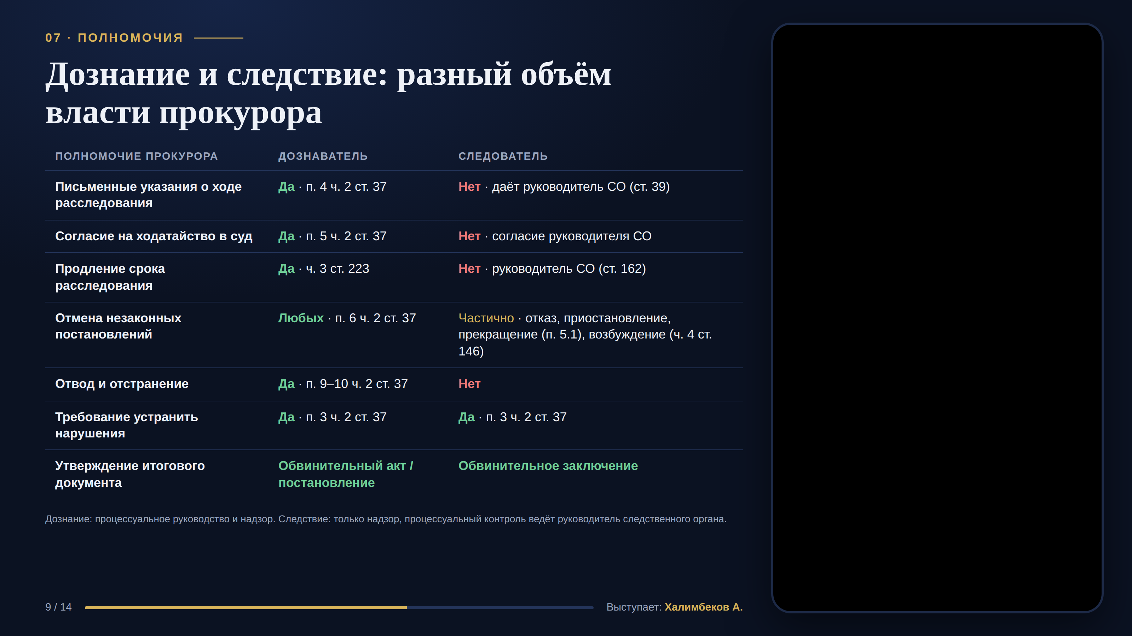
Notes:
Главное здесь — сравнение. По отношению к дознавателю прокурор фактически руководит расследованием: даёт письменные указания, даёт согласие на ходатайства в суд, продлевает сроки, отменяет любые незаконные постановления, может отстранить дознавателя. По отношению к следователю этих рычагов нет: их передали руководителю следственного органа. Прокурор может потребовать устранить нарушения и отменить отдельные решения: об отказе в возбуждении, приостановлении, прекращении дела и о возбуждении дела. Общее для обеих форм — утверждение итогового обвинительного документа.

Slide 10
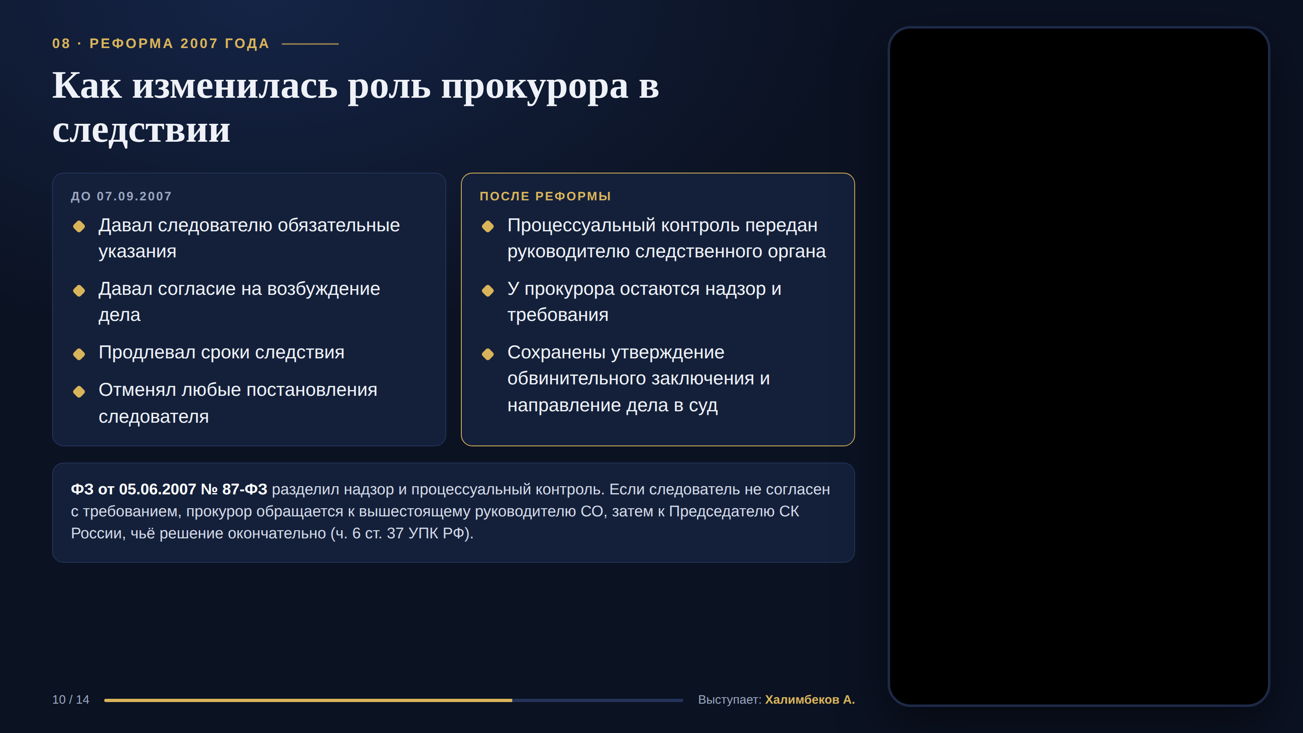
Notes:
Такая асимметрия появилась после Федерального закона № 87-ФЗ от 5 июня 2007 года. Процессуальный контроль за следствием передан руководителю следственного органа, за прокурором остался надзор. Если следователь не согласен с требованием прокурора, спор решается по вертикали: вышестоящий руководитель следственного органа, затем Председатель СК России, чьё решение окончательно (часть 6 статьи 37).

Slide 11
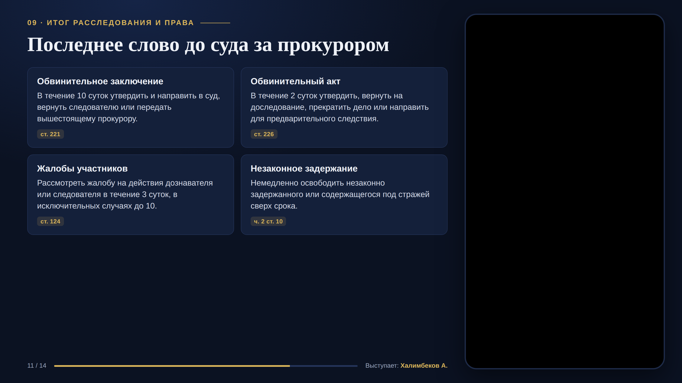
Notes:
Решающий момент — окончание расследования. По обвинительному заключению прокурор в течение 10 суток решает: утвердить и направить дело в суд, вернуть на дополнительное следствие или передать вышестоящему прокурору. По обвинительному акту срок — 2 суток. Кроме того, прокурор рассматривает жалобы участников в течение 3 суток и обязан немедленно освободить незаконно задержанного.

Slide 12
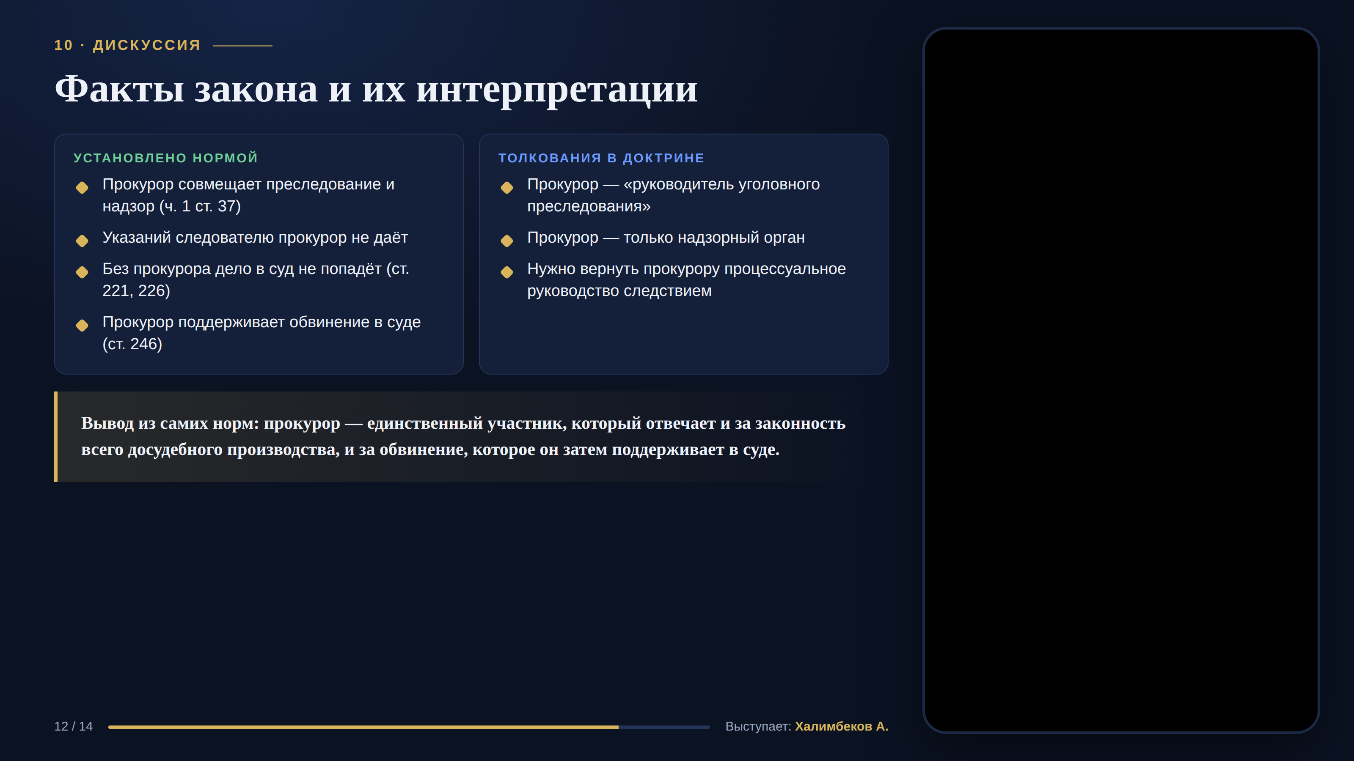
Notes:
Мы разделили то, что прямо установлено законом, и то, как это толкуют в науке. Нормы однозначны: прокурор совмещает функции, указаний следователю не даёт, без него дело в суд не попадёт, и в суде обвинение поддерживает тоже он. А вот оценки расходятся: одни называют прокурора руководителем уголовного преследования, другие — чисто надзорным органом, третьи предлагают вернуть ему руководство следствием. Независимо от оценки, из самих норм следует: прокурор — единственный участник, отвечающий и за законность всего досудебного производства, и за обвинение в суде.

Slide 13
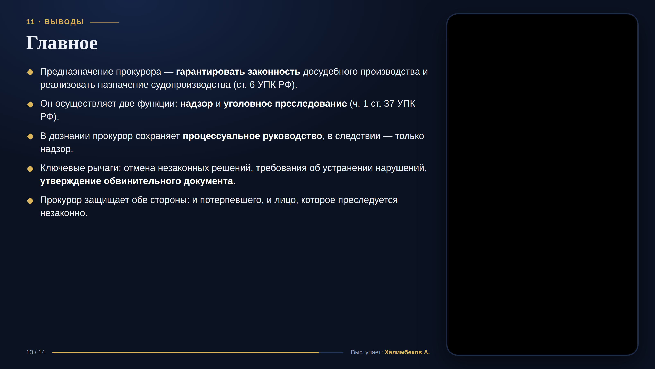
Notes:
Итак, предназначение прокурора — гарантировать законность досудебного производства. Он реализует две функции: надзор и уголовное преследование. В дознании он сохраняет процессуальное руководство, в следствии — надзор. Главные рычаги: отмена незаконных решений, требования, утверждение обвинительного документа. И прокурор защищает обе стороны: и потерпевшего, и того, кого преследуют незаконно.

Slide 14
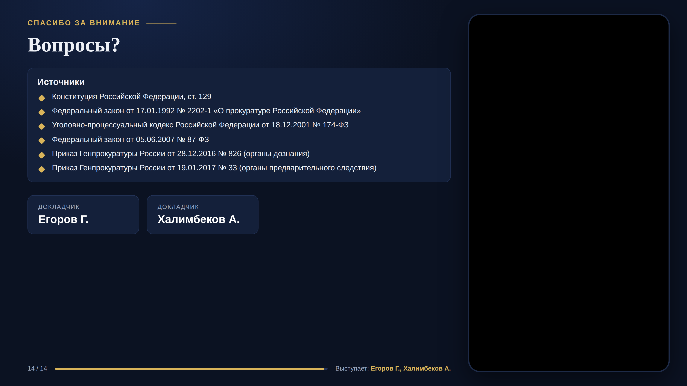
Notes:
Спасибо за внимание. Готовы ответить на вопросы.

